Slide 1

QQ：263900239

Slide 2
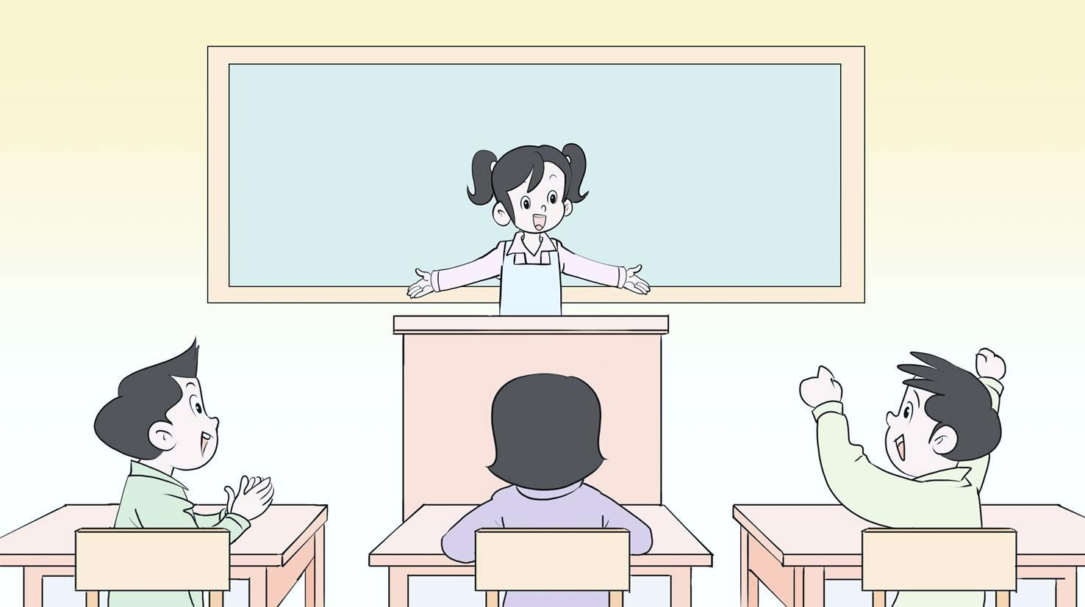

语文 五年级 下册
口语交际
走进他们的童年岁月
第一课时
第二课时

Slide 3


第一课时
交际内容
童年是纯真、难忘的岁月，每个人都有自己的童年。本单元，我们感受了古代儿童的趣味生活，萧红童年快乐的大花园……你知道大人们的童年是什么样的吗?让我们走进他们的童年岁月，了解他们小时候的故事吧！

Slide 4

学习列问题清单
比较课本中的两个问题清单，说一说：提问的人主要想了解关于大人们童年生活哪方面的内容？

Slide 5
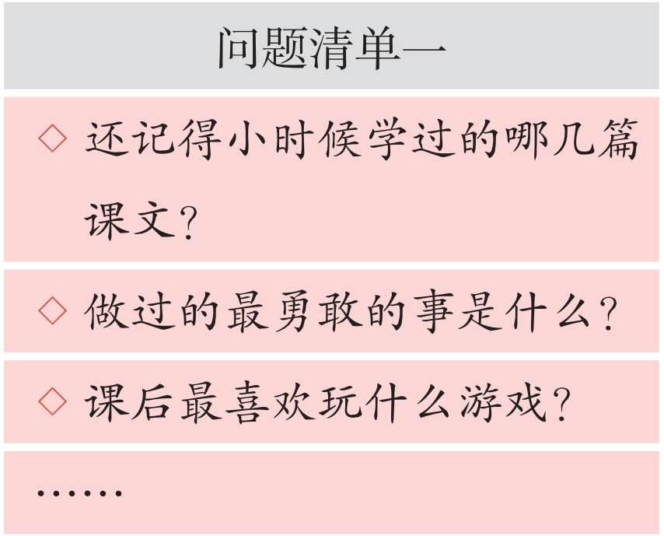
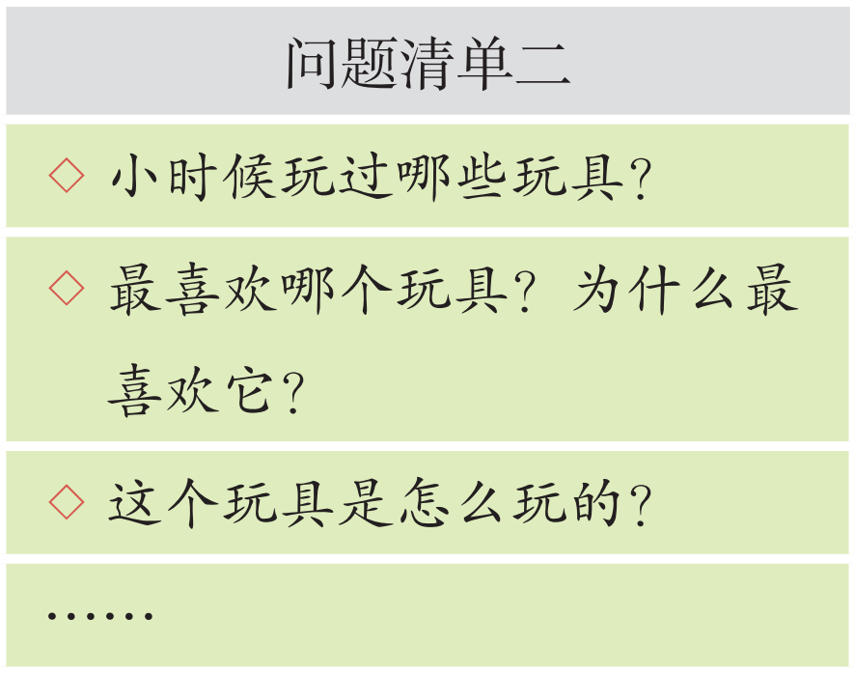
学校生活、生活经历、课后活动等各种方面
玩具的相关事情

Slide 6
两个问题清单中的几个问题之间有什么联系？

Slide 7
从学校生活到生活经历，再到课后活动，提的问题全面、有序
围绕玩具层层深入提问

Slide 8
这两个例子示范了不同的提问方式：一种是从不同方面提问，一种是围绕一个话题提出多个问题。

Slide 9
合作拟问题清单
知道了如何提问后，让我们用小组合作讨论的方式拟一个问题清单，来了解老师的童年生活吧！

Slide 10
小组讨论的重点
要向老师提哪方面的问题？
是围绕一个话题展开提问，还是从不同方面提问？
怎样提问才能获取有价值的信息？

Slide 11
讨论结束后，小组内先试着拟一个问题清单，在设计问题的过程中自我提问，从而优化清单。

Slide 12
学习边听边记录
小组内拟完清单后，选一个代表和老师交流，并作记录。
记录的时候要记哪些内容呢？

Slide 13

要记录对方回答中的关键信息，内容比较多的时候可以只记关键词。

Slide 14
记录的基本技巧
记要点
用关键词语的形式记录主要信息，如时间、地点、人物、事件。
记亮点
对方说话中有意思或者引发自己疑问的地方。

Slide 15
请以“走进老师的童年岁月”为话题，根据问题清单与老师交流，并边听边记录。

Slide 16

刚才几位同学是按什么顺序提问的？听了他们的提问，你有什么感受？
提问要有序进行、层层深入，可以在感兴趣或者不明白的地方适当追问。

Slide 17
小提示
1.向大人提问时要有礼貌，要认真、耐心地听别人讲话，不要随意打断别人。
2.针对不明白的地方，可以在适当的时候进行追问，比如对方停顿的时候，或是回答完一个问题后。
3.记录的内容要保证自己可以看懂。对谈话中自己感兴趣的部分和不懂的地方，提问结束后还可以做进一步的了解。

Slide 18
课后作业
尝试设计自己的问题清单，课后根据自己的问题清单，向身边的大人提问，并记录下提问的主要内容。

Slide 19
第二课时
回顾导入
大家课下对身边的哪位大人进行了提问？有没有利用上节课学到的方法列清单和作记录？这节课我们来交流一下大家了解到的情况和自己的感受吧！

Slide 20

互动课堂
如何整理这份记录？
1.按提问顺序将记录内容排序，编上序号。
2.将记录分类整理，如分为“他们的校园生活”“他们的家庭生活”“他们爱玩的玩具”“他们爱吃的小零食”等。
3.对追问后的记录，可以根据内容归到相应的问题里。

Slide 21
如何利用整理好的记录材料准备自己的发言？发言时先说什么，再说什么？
先依次说自己收集、了解的信息，再说说自己印象最深刻的地方及自己的感受。
先说自己通过和大人的交流有怎样的感受，再结合记录具体说为什么会有这样的感受。

Slide 22

发言的时候应该注意些什么？
有条理地表达；适当使用表示先后顺序的连接词。

Slide 23
让我们一起交流一下吧！

Slide 24
示 例
提问对象：奶奶 提问内容：了解奶奶童年时爱玩的游戏
◇您小时候玩过哪些游戏？
◇您最喜欢哪个游戏？为什么？
◇这个游戏是怎么玩的？
情况记录
跳皮筋、扔沙包、跳绳……
扔沙包。因为可以和很多小朋友一起玩。
参加者分两组——扔沙包、躲沙包。扔沙包的在两端，躲沙包的在中间。扔沙包的轮流用沙包打躲沙包的，被打中的退场。接住沙包多一条命。躲沙包的人全退场后，扔和躲的人互换，再开始玩。

Slide 25

交流评价
点评人：（ ）
我想点评（ ）的发言。
发言 | 条理清晰 | 姿态大方 | 内容丰富，让人感兴趣
共得（ ）个赞
我的建议

Slide 26



QICAIKETANG
七彩课堂 伴你成长

